Slide 1
Психическое здоровье под угрозой! Реальные способы защиты
ВЕДУЩИЙ ПСИХОЛОГ
ТКАЧЕНКО Екатерина Евгеньевна

Slide 2
Психическое здоровье
Состояние эмоционального и психологического благополучия человека.
Включает:
Способность справляться со стрессами
Устанавливать здоровые отношения с окружающими
Ощущать удовлетворение и радость в повседневной жизни
Комфортное функционирование в окружающей среде

Slide 3
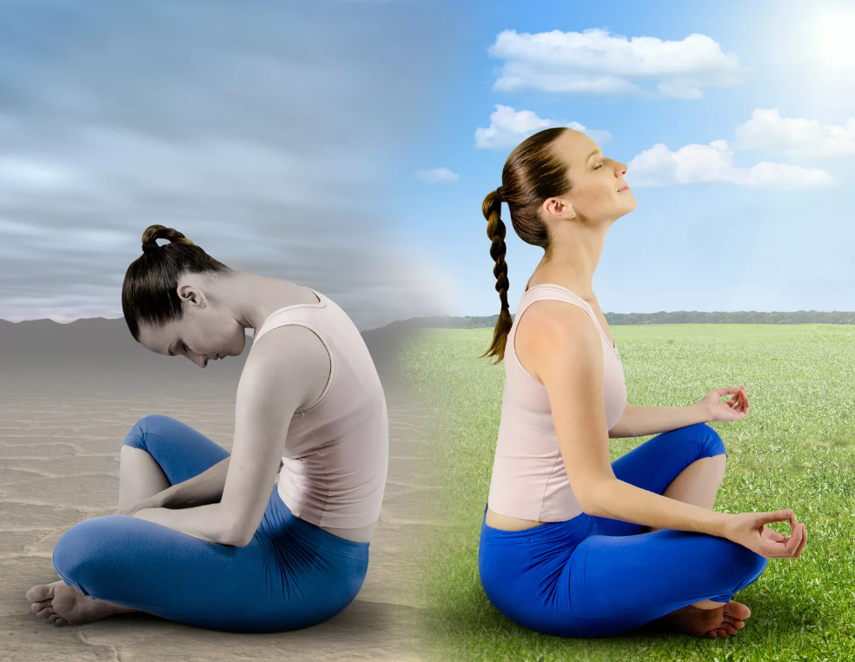
Психическое и Физическое здоровье
Психическое здоровье способствует:
Нормальному общему самочувствию
Социальной и физической активности
Мотивации на свершения
Физическое состояние влияет:
Снижение стресса и тревоги
Улучшение настроения
Психологическую стабильность
Поддержание баланса между психическим и физическим здоровьем приводит к лучшему качеству жизни.

Slide 4
Физическая активность
ПОСИЛЬНАЯ физическая активность укрепит иммунитет, ускорит метаболизм, снизит выработку стрессовых гормонов и улучшит эмоциональное состояние.
Что это может быть?
Пешая прогулка, утренняя зарядка, езда на велосипеде, танцы, йога и др
Сколько нужно?
От 150 минут в неделю минимум
в 2 подхода (20 мин в день, 50 через день и пр)

Slide 5
играет важную роль в регулировании психического здоровья человека
Сон
Восстановление мозга (удаление токсинов и метаболических продуктов)
Обработка информации и эмоций дня
Сон способствует выработке гормона счастья – серотонина
Улучшение когнитивных функций (концентрация, память, способность решать задачи)
Снижает выработку стрессовых гормонов
Способствует общему восстановлению и расслаблению организма
Средняя норма сна – глубокий сон
7-9 часов в сутки

Slide 6
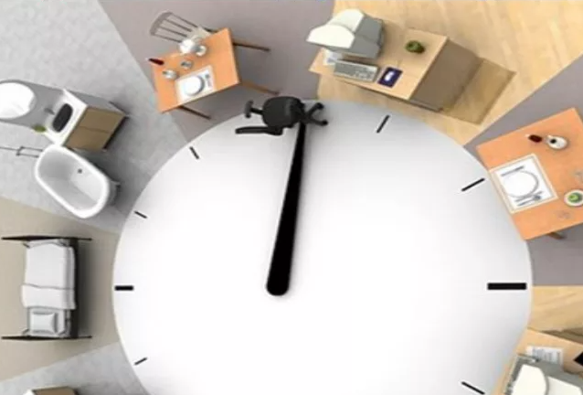
Режим дня создаст внутреннюю основу и повысит стойкость к стрессу
При разработке личного режима дня учитывайте индивидуальные особенности (время активности и мыслительной деятельности, периоды энергетического спада)
Планируйте не более 60-70% времени
Подходите гибко к выполнению плана
Если планы нарушаются не бросайте ведение режима
Пересматривайте режим, т к с течением времени он естественным путем может изменяться

Slide 7
Отдых и расслабление естественная необходимость снятия физической и эмоциональной напряженности
Основные принципы правильного отдыха:
Смена деятельности на противоположную
Эмоциональная и физическая нагрузка должны чередоваться с отдыхом
Расслабление - принудительное снижение напряженности
Определите техники и процедуры, расслабляющие именно вас (массаж, баня, йога, ароматерапия, прогулка и пр)
Составьте список краткосрочных и длительных процедур расслабления, прибегайте к ним по необходимости
Это создает баланс в деятельности (физической и психической) человека.

Slide 8
Осознанное питание
Реальный голод=физический голод (головная боль/головокружение, урчание живота, «сосет под ложечкой»)
Достаточность питательных веществ (белки/жиры/углеводы, витамины и микроэлементы, калории)
Сократить потребление сахара и быстрых углеводов – т к они вызывают раздражительность и повышенную тревожность.
Достаточное количество воды. Недостаток воды сказывается на работе мозга, нарушает когнитивные функции, повышает напряжение
Отдаем предпочтение положительным опциям продуктов. Фастфуд и переработанные продукты – влияют на здоровье мозга, ухудшают гормональный баланс, снижается способность организма справляться со стрессом.
Кофеин, крепкий чай, энергетики, алкоголь – употребляем с осторожностью, т к обладают стимулирующим эффектом для нервной системы

Slide 9
ДИСПАНСЕРИЗАЦИЯ и диагностика
ДИСПАНСЕРИЗАЦИЯ - это национальный проект ЗДРАВООХРАНЕНИЕ. Благодаря которому бесплатно вы пройдете комплекс обследований, который позволяет своевременно выявить и предотвратить хронические неинфекционные заболевания, в том числе злокачественные новообразования.
Тем, кто переболел ковидом, сегодня предлагается углублённая, расширенная диспансеризация.
Рекомендуется проходить регулярную ДИАГНОСТИКУ собственного здоровья если у ваших родственников встречаются такие заболевания как сахарный диабет, сердечно-сосудистые патологии, онкологические заболевания. Это позволит своевременно выявить риски и сохранить здоровье.

Slide 10
Отказ от вредных привычек
Алкоголь, курение, парение, наркотики провоцируют быстрое возникновение зависимости у человека.
Это опасное состояние, характеризующееся непреодолимым психическим и вынужденным физическим стремлением постоянно употреблять.
Употребление неизменно влечет физические последствия (повреждение органов, болезни, уязвимость к инфекциям) и психические (депрессия, разрушение головного мозга, влияющее на мыслительный процесс и общее функционирование организма).
При невозможности самостоятельного отказа от вредных привычек, необходимо обратиться к специалисту!

Slide 11
Коммуникация и Поддержка близких, друзей, коллег
Коммуникация играет одну из главных функций в поддержании психологического здоровья – идентификация себя и причастность к обществу.
Коммуницируя и поддерживая:
Появляются новые знакомые и друзья
Снимается напряжение, понижается стресс
Повышается межличностное доверие
Обсуждение проблемы поможет найти решение
Реальная помощь в жизненных ситуациях
Проведение времени с тем, кого вы любите способствует выработке положительных эмоций

Slide 12
Формирование позитивного взгляда на жизнь
В сложной ситуации, на ряду с негативными последствиями, постарайтесь увидеть и положительные стороны
Делайте акцент на свои сильные стороны и качества, принимайте и если необходимо развивайте свои слабые стороны
Обращайте внимание на изменения в себе, отмечайте положительные, обдумывайте отрицательные
Избегайте излишнего перфекционизма
Воспринимайте трудность, как задачу
Создавайте вокруг себя положительную атмосферу

Slide 13
Минимизируем стресс
Фильтруем информационный поток
Ограждаем себя от излишнего стресса
Распределяем приоритеты, учитывая важность и срочность
Берем «посильную ношу»
Избавляемся от лишнего
В ситуациях, когда вы чувствуете, что не видите выхода из сложившейся ситуации, не стесняйтесь обращаться к профессионалам. Психологи и психиатры могут предоставить необходимую поддержку.

Slide 14
кабинет медико-психологического консультирования
В медицинских организациях по всей стране создаются кабинеты медико-психологического консультирования, призванные оказывать помощь в поддержании психоэмоционального здоровья населения.
В каждом регионе действуют телефоны доверия, обеспечивающие круглосуточную поддержку людям, оказавшимся в сложной жизненной ситуации.

Slide 15
Зарегистрируйтесь на сайте TAKZDOROVO.RU и получите доступ ко всем сервисам сайта

